Slide 1
Правила дорожного движения для малышей

Slide 2
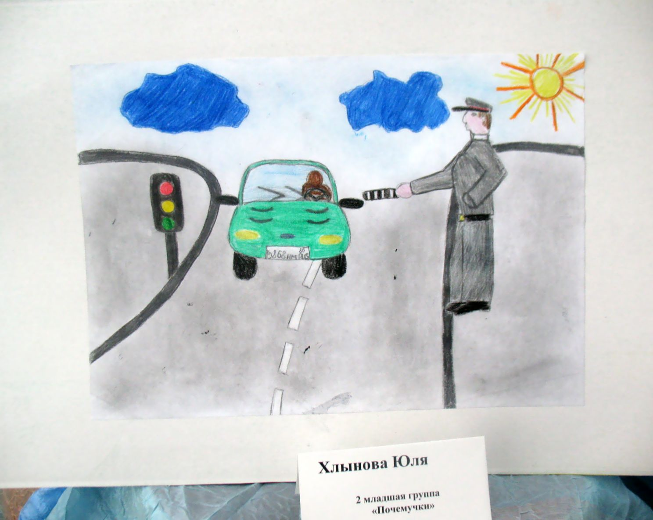
ПРАВИЛА ДОРОЖНОГО ДВИЖЕНИЯ
Тянется нитка, среди нив петляя,
Лесом ,перелесками без конца и края.
Ни ее порвать, ни в клубок смотать. (Дорога)

Slide 3
ПРАВИЛА ДОРОЖНОГО ДВИЖЕНИЯ
Я глазищами моргаю
Неустанно день и ночь.
Я машинам помогаю
И тебе хочу помочь.
«СВЕТОФОР»

Slide 4
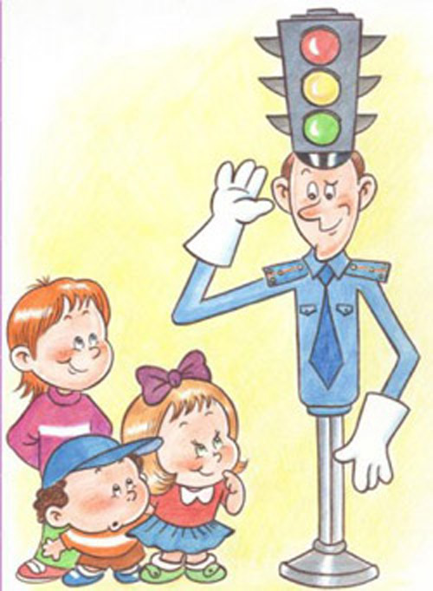
Для чего людям нужны правила дорожного движения?

Slide 5
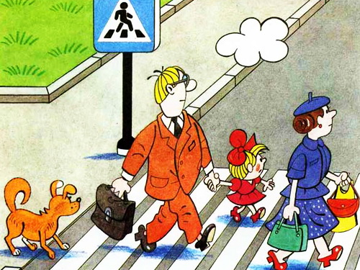

Slide 6
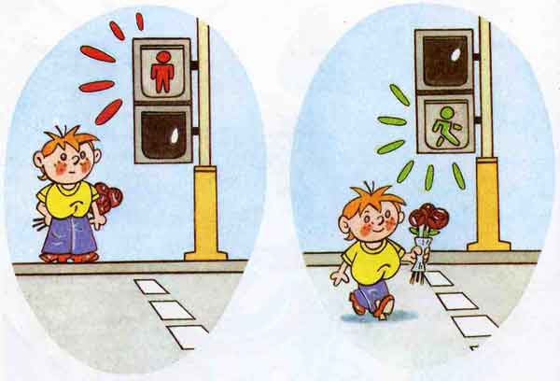

Slide 8
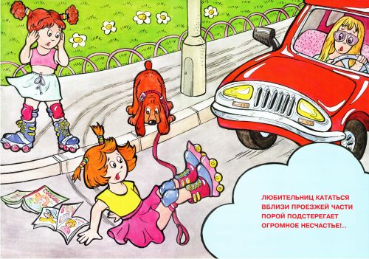

Slide 10
ПРАВИЛА ДОРОЖНОГО ДВИЖЕНИЯ
Спасибо за внимание!

